Slide 1
Γεωργική Χημεία
Ελληνική Δημοκρατία
Τεχνολογικό Εκπαιδευτικό Ίδρυμα Ηπείρου
Ενότητα 9: Μέθοδοι διαχωρισμού
Γεώργιος Παπαδόπουλος

Slide 2
Ανοιχτά Ακαδημαϊκά Μαθήματα στο ΤΕΙ Ηπείρου
Τμήμα Τεχνολόγων Γεωπόνων
Γεωργική Χημεία
Ενότητα 9: Μέθοδοι διαχωρισμού
Γεώργιος Παπαδόπουλος
Καθηγητής
Άρτα, 2015

Slide 3
Άδειες Χρήσης
Το παρόν εκπαιδευτικό υλικό υπόκειται σε άδειες χρήσης Creative Commons.
Για εκπαιδευτικό υλικό, όπως εικόνες, που υπόκειται σε άλλου τύπου άδειας χρήσης, η άδεια χρήσης αναφέρεται ρητώς.

Slide 4
Χρηματοδότηση
Το έργο υλοποιείται στο πλαίσιο του Επιχειρησιακού Προγράμματος «Εκπαίδευση και Δια Βίου Μάθηση» και συγχρηματοδοτείται από την Ευρωπαϊκή Ένωση (Ευρωπαϊκό Κοινωνικό Ταμείο) και από εθνικούς πόρους.
Το έργο «Ανοικτά Ακαδημαϊκά Μαθήματα στο TEI Ηπείρου» έχει χρηματοδοτήσει μόνο τη αναδιαμόρφωση του εκπαιδευτικού υλικού.
Το παρόν εκπαιδευτικό υλικό έχει αναπτυχθεί στα πλαίσια του εκπαιδευτικού έργου του διδάσκοντα.

Slide 5
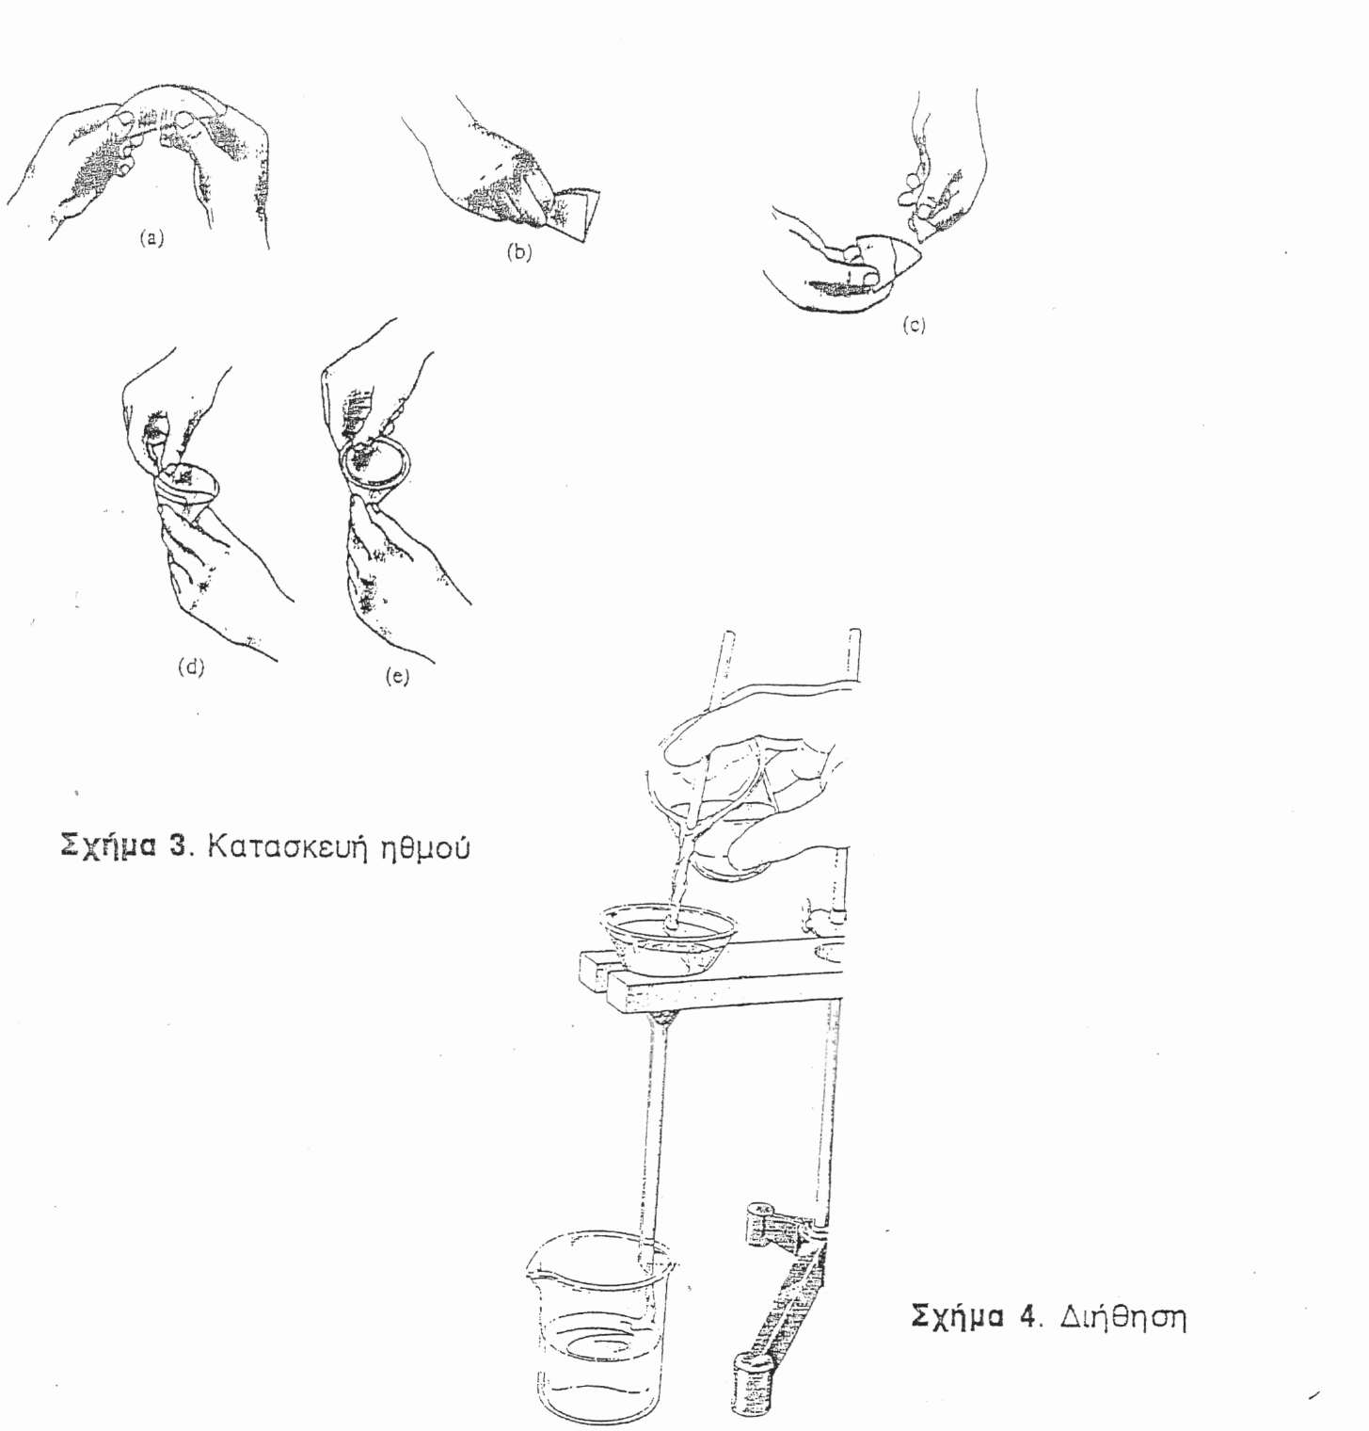
Διήθηση
Κατασκευάζουμε σύμφωνα με το Σχήμα 3 έναν απλό και έναν πτυχωτό ηθμό ταχείας διήθησης και εκτελούμε διήθηση ενός μίγματος στερεού-υγρού σύμφωνα με το Σχήμα 4.

Slide 6
Φυγοκέντρηση
Εκτελείται φυγοκέντρηση ενός μίγματος στερεού-υγρού στη φυγόκεντρο και διαχωρίζεται το διήθημα (ίζημα) από το υπερκείμενο διάλυμα.
Η φυγοκέντρηση χρησιμοποιείται ευρέως στον διαχωρισμό βιολογικών δειγμάτων (π.χ. κύτταρα αίματος από το πλάσμα αίματος) και θα αφιερώσουμε ολόκληρο εργαστήριο σε αυτήν, στο μάθημα της Βιοχημείας.

Slide 7
Χρωματογραφία σε χαρτί
Εκτελείται διαχωρισμός μίγματος δεικτών με χρωματογραφία σε χαρτί.

Slide 8
Υλικά-Σκεύη
Δύο ποτήρια ζέσεως των 50 mL και δύο πιο μεγάλα των 250 mL.
Παρασκεύασμα για χρωματογραφία: είτε δείκτες pH, είτε εκχύλισμα χρωστικών φύλλων σε αιθανόλη
Ηθμός Whatman No 1: προετοιμάζεται όπως φαίνεται στο Σχήμα 5.
Γυάλινη ράβδος
Πυριαντήριο ή στεγνωτήρας μαλλιών!

Slide 9
Διαλύματα
1. Διάλυμα δεικτών: σε ογκομετρική φιάλη του 1 L φέρονται: 20 mL διαλύματος κυανού του μεθυλενίου 0.05 % νν/ν, 30 mL διαλύματος ερυθρού του μεθυλίου 0.05 % w/v ή εκχύλισμα φύλλων σε αιθανόλη και ο όγκος συμπληρώνεται μέχρι τη χαραγή με απεσταγμένο νερό.

Slide 10
Εκτέλεση πειράματος
1. Διάλυμα δεικτών: σε ογκομετρική φιάλη του 1 L φέρονται: 20 mL διαλύματος κυανού του μεθυλενίου 0.05 % νν/ν, 30 mL διαλύματος ερυθρού του μεθυλίου 0.05 % w/v ή εκχύλισμα φύλλων σε αιθανόλη και ο όγκος συμπληρώνεται μέχρι τη χαραγή με απεσταγμένο νερό.
Εκτέλεση πειράματος
Παίρνουμε τους ηθμούς Whatman No 1 και διαχωρίζουμε μια λωρίδα όπως φαίνεται στο Σχήμα 5.
Φέρνουμε στο ένα ποτήρι ζέσεως 10 mL διαλύματος δεικτών (ή εκχυλίσματος φύλλων σε αιθανόλη).
Φέρνουμε στο άλλο ποτήρι ζέσεως 20 mL απεσταγμένου νερού (ή αιθανόλης).
Σκουπίζουμε προσεκτικά τα χείλη των ποτηριών με μαλακό χαρτί.
Τοποθετούμε στο κέντρο του ενός ηθμού μια σταγόνα του διαλύματος δεικτών (ή του εκχυλίσματος φύλλου) και βυθίζουμε το άκρο της λωρίδας μέσα στο ποτήρι με το απεσταγμένο νερό (ή την αιθανόλη). Η σταγόνα πρέπει να είναι όσο το δυνατόν πιο μικρή. Είναι καλύτερα να προσθέσουμε πολλές μικρές σταγόνες, την επόμενη αφού έχει στεγνώσει η προηγούμενη. Το μυστικό είναι ΝΑ ΜΗΝ ΑΠΛΩΘΕΙ Η ΣΤΑΓΟΝΑ. Πριν μια γενιά, ο καλύτερος τρόπος να γίνει αυτό ήταν να φτειάχναμε ένα γυάλινο τριχοειδές σιφώνιο (constricted pipette), με τη βοήθεια μιας λυχνίας Bunsen. Επειδή όμως δεν θα γίνετε χημικοί, και η τεχνολογία έχει προχωρήσει, θα προσθέσουμε πολύ μικρούς όγκους (1 μL) με τη βοήθεια ενός μικροσιφωνίου.

Slide 11
Εκτέλεση πειράματος
6. Τοποθετούμε τον άλλο ηθμό στο ποτήρι με το διάλυμα δεικτών κατά τον ίδιο τρόπο
7. Αποσύρουμε προσεκτικά τον τελευταίο αυτό ηθμό και προσθέτουμε 10 mL απεσταγμένου νερού (ή αιθανόλης αν πρόκειται για εκχύλισμα φύλλου), στο άδειο δοχείο ζέσεως.
8. Επανατοποθετούμε τον ηθμό και προσθέτουμε ανάποδα ένα δοχείο ζέσεως των 250 mL. Αφήνουμε τη διάταξη για 20 λεπτά, δηλαδή μέχρι να δούμε το μέτωπο του διαλύτη να φτάνει προς την ἀκρη του ηθμού.
9. Απομακρύνουμε και ξηραίνουμε για 5 λεπτά τους ηθμούς σε πυριαντήριο θερμοκρασίας 90 °C ή με στεγνώνουμε με στεγνωτήρα μαλλιών.

Slide 12
Βιβλιογραφία
1. Ευστ. Ταμουτσίδη, Γεωργική Χημεία, έκδοση ίδιου, Β έκδοση, 2008
2. Μ. Λάλια – Καντούρη και Στ. Παπαστεφάνου, Γενική και Ανόργανη Χημεία, 2^{η} έκδοση, Εκδόσεις Ζήτη, Θεσσαλονίκη, 2012. Η έκδοση αυτή έχει και πολύ επιμελημένο συμπλήρωμα εργαστηριακών ασκήσεων.
3. Κ.Δ. Ξένου και Ευγ. Ξένου, Γενική και Ανόργανη Χημεία, Μακεδονικές Εκδόσεις, Θεσσαλονίκη, 2009
4. Ν. Λυδάκη-Σημαντήρη. Γενική χημεία και ενόργανη ανάλυση: Θέματα και εργαστηριακές ασκήσεις. Εκδόσεις Τζιόλα, 2009.
5. G. Nelson Eby, "Principles of Environmental Geochemistry", 2004, Thomson, Brooks/Cole, μετάφραση Νίκος Λυδάκης-Σημαντήρης, 2011, Εκδόσεις Κωσταράκη,
6. J. Clark, R. Switzer. Πειραματική Βιοχημεία. 2^{η} έκδοση. Πανεπιστημιακές Εκδόσεις Κρήτης, Ηράκλειο 2000.
7. Παπαγεωργίου Βασίλειος Π. Εργαστηριακές Ασκήσεις Οργανικής Χημείας, Επίκεντρο, Αθήνα 2005

Slide 13
Διατήρηση Σημειωμάτων
Οποιαδήποτε αναπαραγωγή ή διασκευή του υλικού θα πρέπει να συμπεριλαμβάνει:
το Σημείωμα Αναφοράς
το Σημείωμα Αδειοδότησης
τη Δήλωση Διατήρησης Σημειωμάτων
το Σημείωμα Χρήσης Έργων Τρίτων (εφόσον υπάρχει)
μαζί με τους συνοδευόμενους υπερσυνδέσμους.

Slide 14
Σημείωμα Αναφοράς
Παπαδόπουλος, Γ. Γεωργική Χημεία. Τεχνολογικό Ίδρυμα Ηπείρου. Διαθέσιμο από:
http://eclass.teiep.gr/courses/DEMO118/

Slide 15
Σημείωμα Αδειοδότησης
Το παρόν υλικό διατίθεται με τους όρους της άδειας χρήσης Creative Commons Αναφορά Δημιουργού-Μη Εμπορική Χρήση-Όχι Παράγωγα Έργα 4.0 Διεθνές [1] ή μεταγενέστερη. Εξαιρούνται τα αυτοτελή έργα τρίτων π.χ. φωτογραφίες, Διαγράμματα κ.λ.π., τα οποία εμπεριέχονται σε αυτό και τα οποία αναφέρονται μαζί με τους όρους χρήσης τους στο «Σημείωμα Χρήσης Έργων Τρίτων».
Ο δικαιούχος μπορεί να παρέχει στον αδειοδόχο ξεχωριστή άδεια να χρησιμοποιεί το έργο για εμπορική χρήση, εφόσον αυτό του ζητηθεί.
[1]
http://creativecommons.org/licenses/by-nc-nd/4.0/deed.el

Slide 16
Τέλος Ενότητας
Επεξεργασία: Αντώνιος Σακελλάριος
Άρτα, 2015

Slide 17
Τέλος Ενότητας
Μέθοδοι διαχωρισμού

